Slide 1
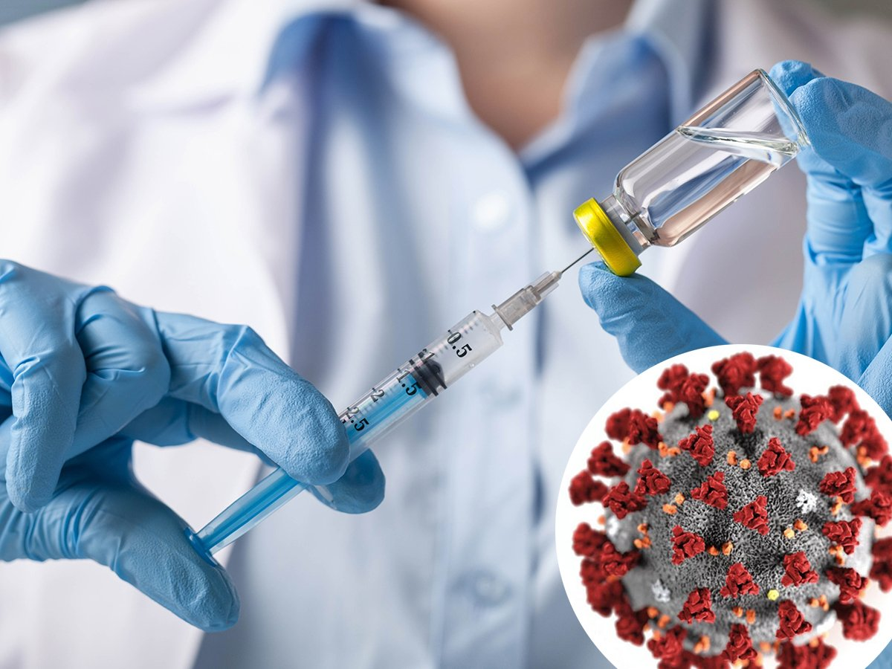

Slide 2
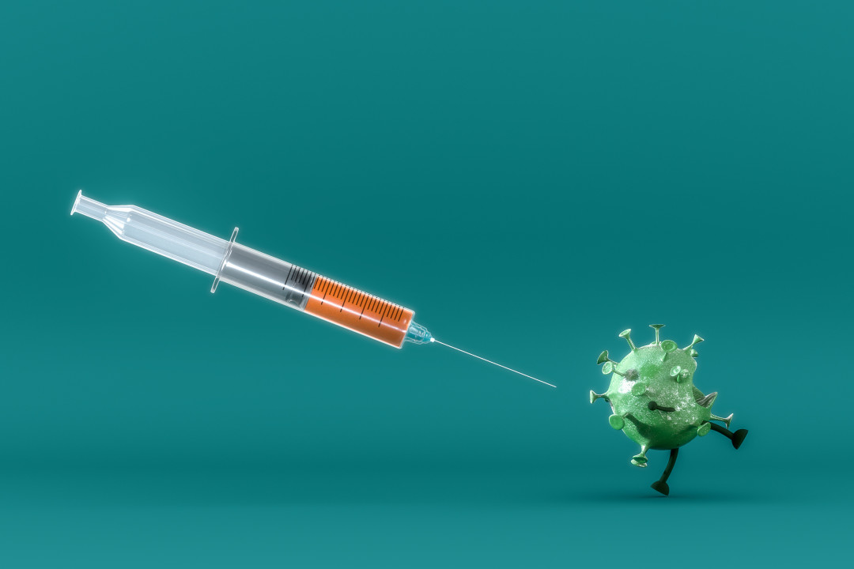
Вакцина — это препарат, предназначаемый для обеспечения выработки иммунитета против какой-либо болезни путем стимулирования выработки антител. Вакцины могут включать суспензии убитых или аттенюированных вирусов, а также продукты или производные микроорганизмов. Самым распространенным методом введения вакцины является инъекция.

Slide 3
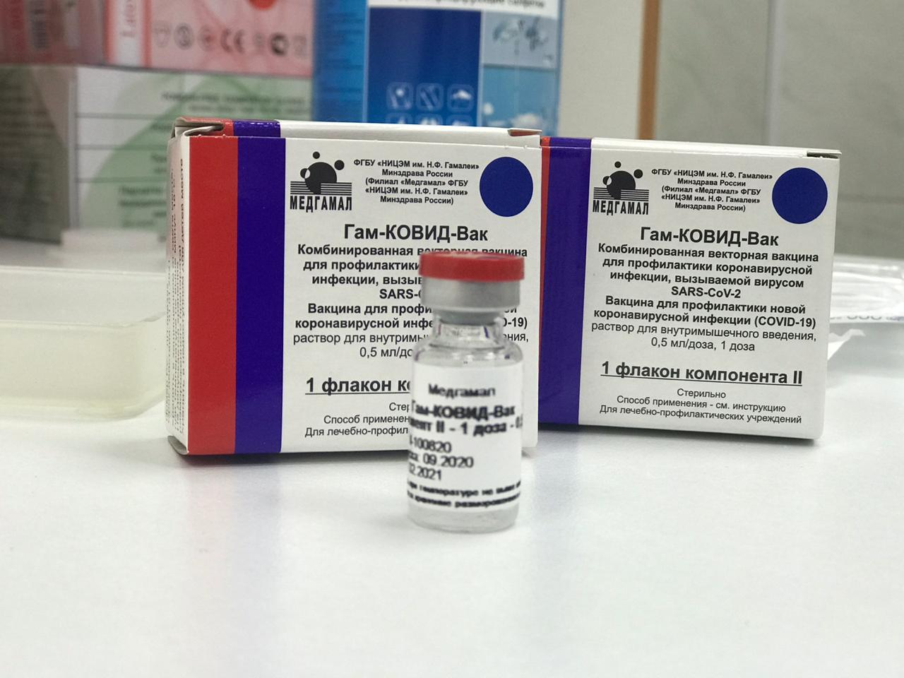

Slide 4
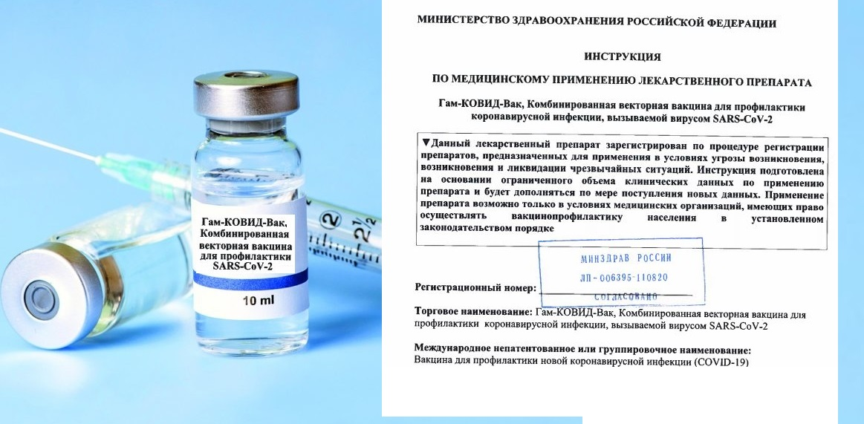

Slide 5
Показания препарата Гам-КОВИД-Вак Комбинированная векторная вакцина для профилактики коронавирусной инфекции, вызываемой SARS-CoV-2
Профилактика новой коронавирусной инфекции (COVID-19) у взрослых с 18 лет

Slide 6
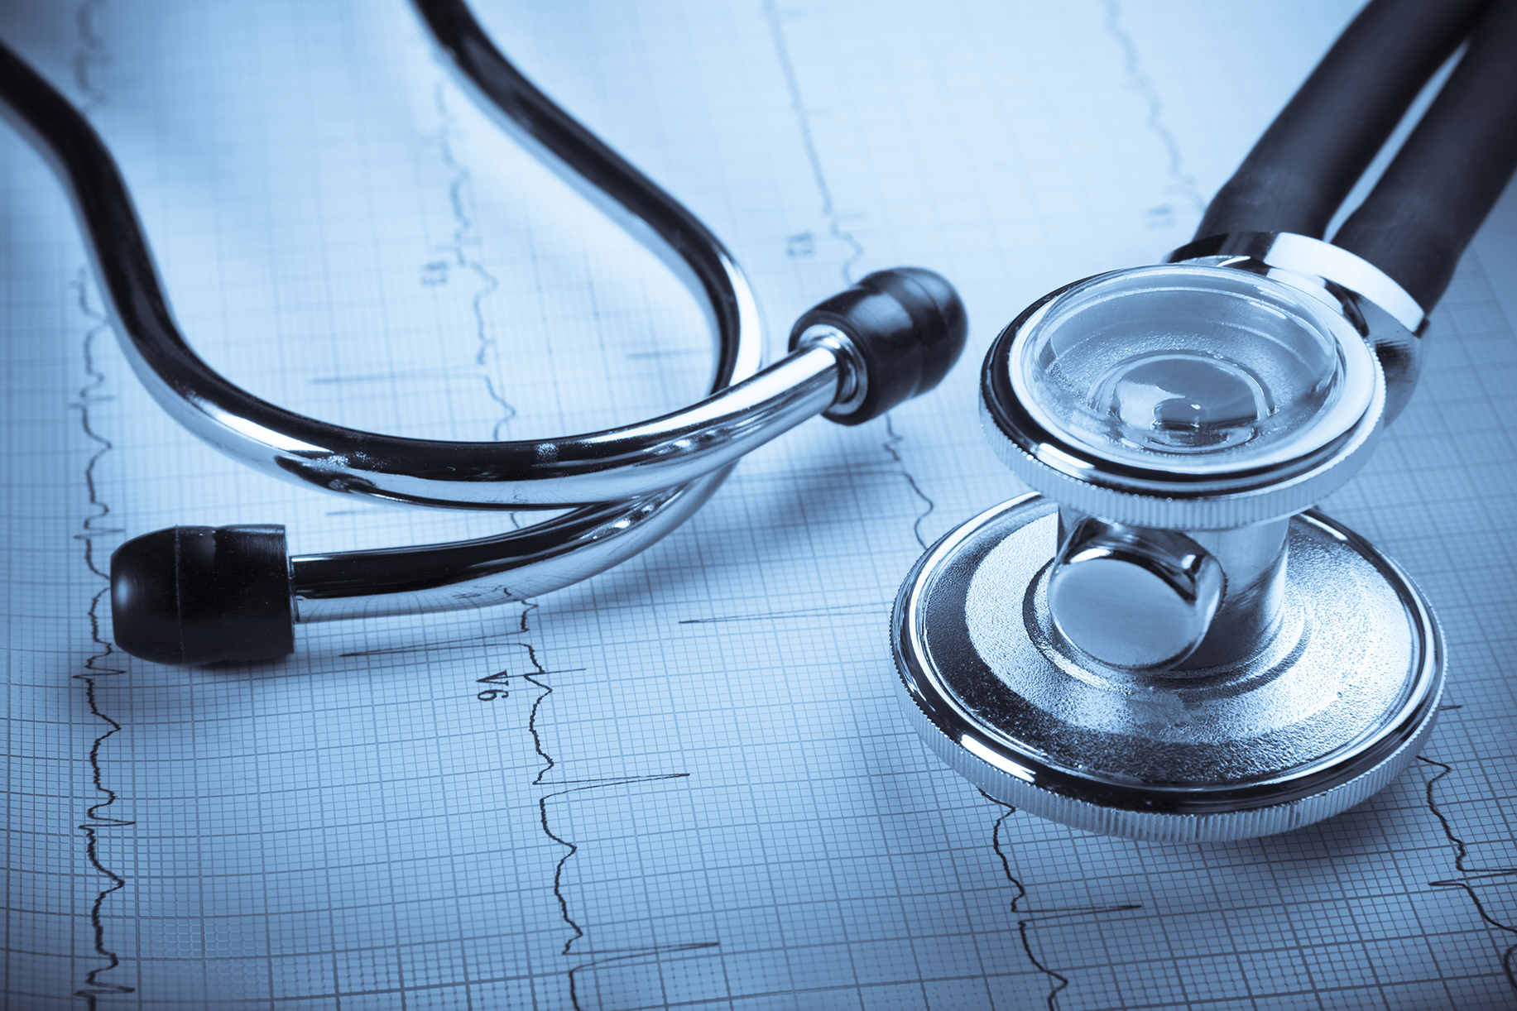

Slide 7
Кого прививают в первую очередь?
В первую очередь необходимо защитить тех, кто подвержен наибольшему риску заражения. Это работники медицинских и образовательных организаций, социального обслуживания и многофункциональных центров. По долгу своей службы они ежедневно контактируют с большим количеством людей.
Также вакцинация необходима людям, для которых заражение коронавирусной инфекцией опасно – это лица с хроническими заболеваниями, в том числе с заболеваниями бронхо-легочной системы, сердечно-сосудистыми заболеваниями, сахарным диабетом и ожирением.

Slide 9
Ответы на самые распространенные вопросы о вакцинах и вакцинации
Нужна ли самоизоляция до или после прививки от коронавируса?
Самоизоляция после вакцинации не требуется. Вакцина не содержит патогенный для человека вирус, вызывающий COVID-19, поэтому заболеть и заразить окружающих после прививки невозможно

Slide 10
Какие побочные эффекты могут быть после прививки?
После вакцинации в первые-вторые сутки могут развиваться кратковременные общие (непродолжительный гриппоподобный синдром, характеризующийся ознобом, повышением температуры тела, артралгией, миалгией, астенией, общим недомоганием, головной болью) и местные (болезненность в месте инъекции, гиперемия, отёчность) реакции. Реже отмечаются: тошнота, диспепсия, снижение аппетита, иногда – увеличение регионарных лимфоузлов. Эти явления обычно проходят в течении 2-3 дней.

Slide 11
Нужно ли делать анализ на антитела на наличие коронавируса перед вакцинированием?
При подготовке к вакцинации против СOVID-19 проведение лабораторных исследований на наличие иммуноглобулинов классов G и М к вирусу SARS-СoV-2 не обязателен.

Slide 12
Что делать, если после вакцинации поднялась высокая температура?
После вакцинации возможны индивидуальные реакции организма. Повышение температуры в первые три дня после введения вакцины обычно не превышает 37,5 С°. При более высокой температуре и плохом самочувствии можно принять нестероидные противовоспалительные средства. К врачу следует обращаться в том случае, если реакция на вакцину является продолжительной (более 7 дней); при возникновении тяжелых аллергических реакций (крапивница, отек Квинке), при повышении температуры тела выше 38,5

Slide 13
Что такое «Гам-КОВИД-Вак» вакцина?
«Гам-КОВИД-Вак» — вакцина, разработанная в Национальном исследовательском центе эпидемиологии им. Н.Ф. Гамалеи. Более известна под названием «Спутник V». Представляет из себя раствор для внутримышечного введения. Вводится двукратно, с интервалом в 3 недели. Иммунитет формируется на 42-й день после проведения первого этапа.

Slide 14
Что такое коронавирус и как происходит заражение?
Новый коронавирус – респираторный вирус (возбудитель ОРВИ). Он передается главным образом воздушно-капельным путем в результате вдыхания капель, выделяемых из дыхательных путей больного, например при кашле или чихании, а также капель слюны или выделений из носа. Также он может распространяться, когда больной касается любой загрязненной поверхности, например дверной ручки. В этом случае заражение происходит при касании рта, носа или глаз грязными руками.

Slide 15
Какие меры по профилактике коронавируса существуют?
Самое важное, что можно сделать, чтобы защитить себя, – это соблюдать правила личной гигиены и сократить посещения общественных и людных мест.
Держите руки в чистоте, часто мойте их водой с мылом или используйте дезинфицирующее средство.
Старайтесь не касаться рта, носа или глаз немытыми руками (обычно такие прикосновения неосознанно совершаются нами в среднем 15 раз в час).
На работе и дома регулярно очищайте и дезинфицируйте поверхности и устройства, к которым вы прикасаетесь (клавиатура компьютера или ноутбука, экран смартфона, пульты, выключатели и дверные ручки).
Носите с собой одноразовые салфетки и всегда прикрывайте нос и рот, когда вы кашляете или чихаете.
Не ешьте еду (орешки, чипсы, печенье и другие снеки) из общих упаковок или посуды, если другие люди погружали в них свои пальцы.
Объясните детям, как распространяются микробы и почему важна хорошая гигиена рук и лица. Расскажите детям о профилактике коронавируса.
Часто проветривайте помещения.
При посещении общественных мест (магазины, транспорт и др.) обязательно используйте медицинские одноразовые или гигиенические многоразовые маски и соблюдайте социальную дистанцию 1,5 - 2 метра.
По возможности, соблюдайте дистанцию не менее 1 метра при общении с коллегами, друзьями, родными и близкими.
Носите маски в местах большого скопления людей, меняйте их каждые 2-3 часа. И про дистанцию: меняем на 1,5-2 метра.
Если вы обнаружили симптомы, схожие с теми, которые вызывает коронавирус, оставайтесь дома и вызывайте врача.

Slide 16
Вакцинация проводится в 411 кабинете поликлиники для взрослого населения. Записаться можно по телефону колл центра 3-55-88 .

